Slide 1
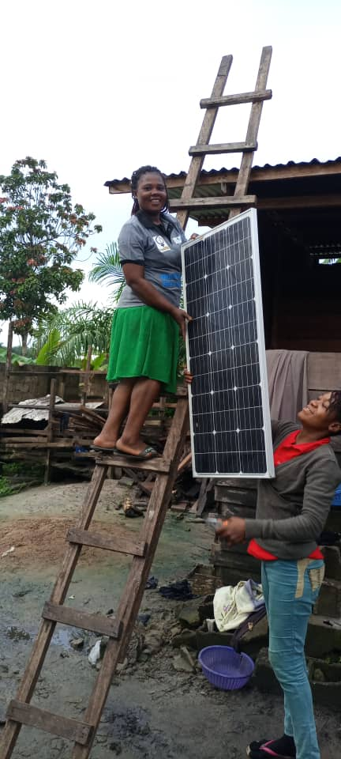



Par Martin Zeh-Nlo,
Assistant Représentant Résident PNUD,
Chef Unité Développement Durable et Résilience Climatique
HOTEL DJEUGA Yaoundé, le 09 mai 2022

Slide 2
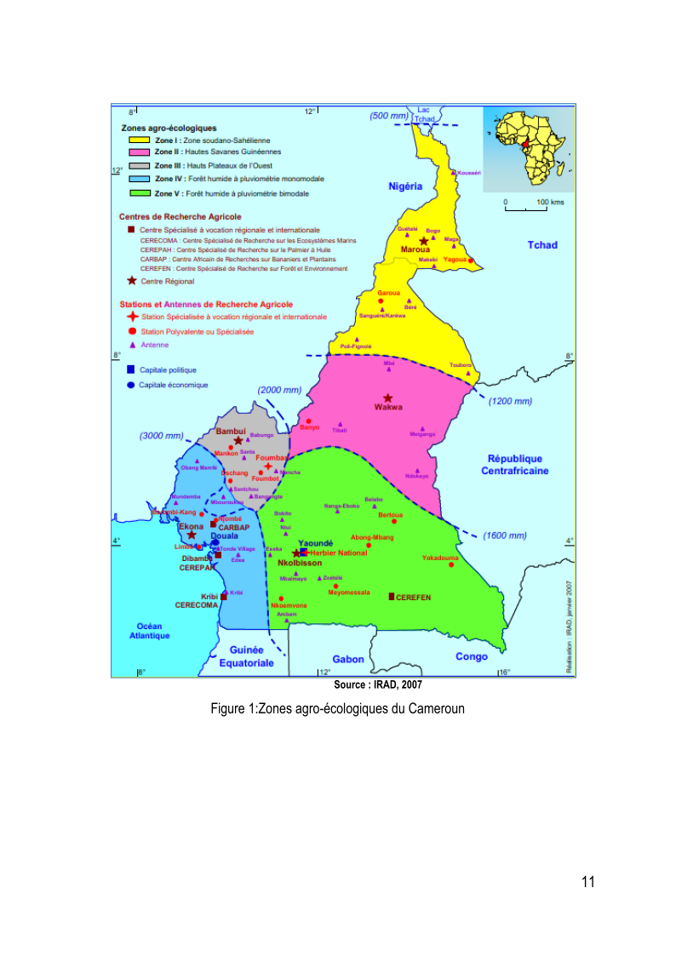
EN ROUTE POUR LA CONFÉRENCE DES NATIONS UNIES SUR L’ENVIRONNEMENT HUMAIN “STOCKHOLM+50 :
UNE PLANÈTE SAINE POUR LA PROSPÉRITÉ DE TOUS – NOTRE RESPONSABILITÉ, NOTRE OPPORTUNITÉ”
À STOCKHOLM LES 2 ET 3 JUIN 2022
CONSULTATIONS NATIONALES AU CAMEROUN
période consultative: du 09 au 12 Mai 2022

Slide 3
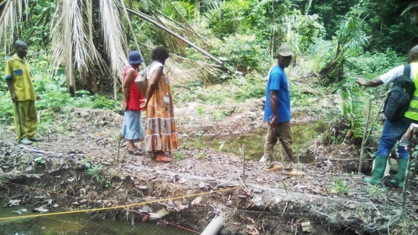
Contexte:
Commémoration des 50 ans de la Conférence des Nations Unies sur l’Environnement humain « Stockholm +50 » ;
ONU Environnement co-organise avec le Gouvernement de la Suède, un segment de haut niveau qui se tiendra à Stockholm les 2 et 3 juin 2022 sur le thème « une planète saine pour la prospérité de tous – notre responsabilité, notre opportunité ».
Préparation du Cameroun :
Plate de concertation en ligne avec tous les pays impliquées
Plate de consultation avec les points focaux des traités environnementaux
Organisation du 9 au 12 mai d’une série de 3 consultations sur les thématiques suivantes :
le lundi 09 et le mardi 10 mai 2022, 1ère Consultation : Réfléchir au besoin urgent d’action pour parvenir à une planète saine et à la prospérité de tous qui se tiendra les.
le Mercredi 11 mai 2022, 2ème Consultation : Parvenir à une reprise durable et inclusive après la pandémie de Covid-19.
le Jeudi 12 mai 2022, 3ème Consultation : Accueillir la mise en œuvre de la dimension environnementale dans le contexte de la décennie d’action et de la réalisation pour le développement durable.

Slide 4
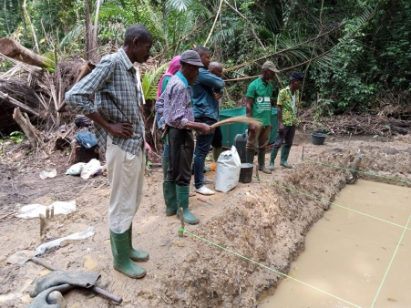
Objectif Stratégique:
Stimuler un débat inclusif et ascendant sur les thèmes de Stockholm+50 pertinents pour le Contexte du Cameroun;
A travers appui du PNUD
Faciliter un processus de consultation qui s'appuie sur les expériences et les idées des gens pour "Une planète saine pour la prospérité de tous"
Construire une vision mondiale partagée sur la façon de parvenir à une planète saine et à la prospérité pour tous tout en accélérant les progrès sur les objectifs de développement durable ;
Proposer des recommandations claires aux gouvernements, à la société civile et au secteur privé sur les actions prioritaires susceptibles de faire progresser les politiques nationales et sectorielles en matière de pollution, de changement climatique, etc. et de tirer parti des solutions fondées sur la nature ;
Veiller à ce que les voix des pauvres, des jeunes, des femmes, des groupes autochtones, des communautés locales et des autres groupes marginalisés soient prises en compte ;
Mener des débats nationaux qui prennent en compte les points de vue de toutes les parties prenantes.

Slide 5
DIFFÉRENTES CATÉGORIES D’ACTEURS AYANT PRIS ACTIVEMENT PAR AUX CONSULTATIONS NATIONALES | NOMBRE DE RESPONSABLES CONVIÉS
SECTEUR PUBLIC /Gouvernement | 56
SOCIETES CIVILES ET ASSOCIATIONS | 13
AUTRES ORGANISATIONS SOUS REGIONALES ET INTERNATIONALES | 11
PEUPLES AUTOCHTONES | 07
ASSOCIATIONS ET GROUPES DE FEMMES | 05
ASSOCIATIONS DES JEUNES | 05
AUTORITES TRADITIONNELLES | 01
PERSONNES VIVANTS AVEC UN HANDICAP | 07
GROUPES RELIGIEUX | 07
SECTEURS PRIVES | 07
EQUIPE PNUD | 05
TOTAL | 124

Slide 6
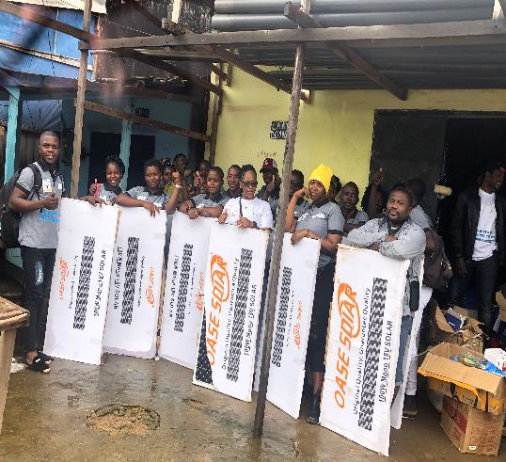
Déroulement du Processus au Cameroun:
24 avril – 08 mai 2022 :
Préparation des documents de consultations et contacts avec les différents acteurs
Soumission des questionnaires aux différents points focaux et à certains acteurs.
09 mai 2022 :
Lancement officiel des Consultations nationales par le Ministre de l’Environnement, de la Protection de la nature et du Développement Durable (MINEPDED)
09 mai – 12 mai 2022: Tenue des 03 consultations
Présentation de la situation au Cameroun depuis Stockholm en 1972
Evaluation sommaire de la mise en œuvre de la convention
Présentation des objectifs et des résultats attendus des consultations
Cartographie du contexte juridique et institutionnel de la politique environnementale au Cameroun
Travaux de groupe
Restitution des travaux de groupe et des discussions
Conclusion et adoption de la recommandation des 3 consultations
13 mai – 14 mai 2022:
Consolidation du rapport détaillé des consultations.

Slide 7
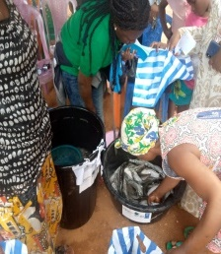
Résultats:
Un rapport détaillé des première, deuxième et troisième consultations nationales intégrant toutes les recommandations faites par les parties prenantes disponible;
Un rapport global des consultations nationales intégrant des recommandation ciblées, la perception de toutes les couches de la société, pour contribuer à une vision global pour une planète saine est produite;
Un documentaire vidéo de 10-12 min est produit sur les consultations national S+50;
Transmission de la contribution du Cameroun au Secrétariat dédié à la préparation de la réunion internationale Stockholm+50 au plus tard le 15 mai 2022.

Slide 8
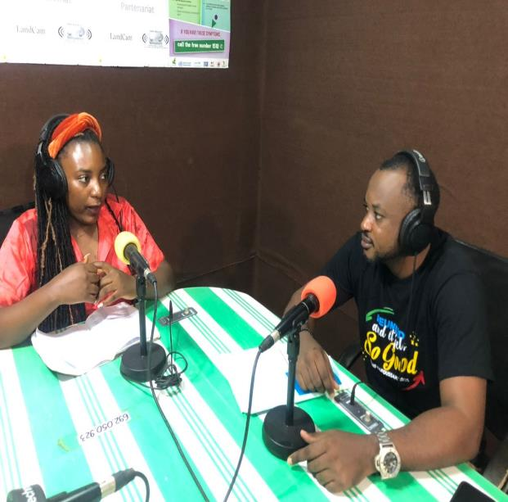
Autres Façons d’être informé et de contribuer en plus de participer à des activités physiques aux sessions de consultations:
En ligne
Enquête (Survey)
Via les médias nationaux
- SPARKBLUE
Après Stockholm+50 : What’s next?
Juillet 2022:
Août 2022:

Slide 9
Martin Zeh-Nlo, Assistant Représentant Résident
PNUD
E-mail : martin.zeh-nlo@undp.org
AOUDOU Joswa, Point Focal Stockholm+50/MINEPDED – Cameroun
E-mail: aoudoujoswa@yahoo.fr
Flaviane T. KENFACK épouse BELVAL, Cameroon Stockholm +50 national consultant
E mail: flavianebelval@gmail.com
MERCI POUR
VOTRE ATTENTION

